Slide 1
まとめ

Slide 2
速さ 道のり 時間 のどれ？
家から学校まで1時間30分かかります
10㎞の道のりを歩いてかえりました
秒速200ｍ
150分
分速600ｍ
3㎞
5秒後
3分間
時速60㎞で走りました
10分たちました

Slide 3
P.226 １
次の四角の中に，速さ，道のり，時間のどれかを
あてはめて，正しい式をつくりましょう。
だれでもできるのは①②③のどれ
÷
① 速さ＝
道のり
時間
２ ＝ 6 ÷ ３
×
② 道のり＝
速さ
時間
６＝ ２ × ３
÷
③ 時間＝
道のり
速さ
３ ＝ 6 ÷ ２
Notes:
４で

Slide 4
P.226 ２ 速さ＝道のり÷時間
①10㎞を150分で歩いたときの時速□㎞
時速を出すので，150分を時間になおす。
150分＝2時間30分＝2.5時間
60分＝1時間
150÷60＝
2.5
4
式
10÷2.5＝
時速4km

Slide 5
②秒速200ｍの飛行機が
1分間に進むきょり□㎞
1分間=60秒
式
200×60＝
12000
(ｍ)
(ｍ)
12km
1000m=1km

Slide 6
③ 分速600ｍのバスが3km進むのに
かかる時間
単位をそろえる
3km＝3000ｍ
道のり÷速さ＝時間
5時間
5
式
3000÷600＝
１分間に600ｍ進む
5分

Slide 7
3. 打ち上げ花火が見えてから，3秒後に音が聞こえました。
音の速さを秒速340ｍとすると，花火から
何ｍはなれて見ていたと考えられますか。
速さ×時間＝道のり
式
340×3＝
1020
1020ｍ

Slide 8
4. 長さが60ｍの電車があります。
この電車が秒速20ｍで走っているとき，
長さ40ｍのトンネルにはいりはじめてから，
完全に通過するまでに何秒かかりますか。
わかっていることは？
㋐道のり
㋑速さ
㋒時間
完全に
通過
はいり
はじめ
のどれかな

Slide 9
4. 長さが60ｍの電車があります。
この電車が秒速20ｍで走っているとき，
長さ40ｍのトンネルにはいりはじめてから，
完全に通過するまでに何秒かかりますか。
速さ
道のり÷速さ＝時間
40＋60＝100
40m
60m
100÷20＝5
はいり
はじめ
完全に
通過
5秒
100ｍ
道のり

Slide 10
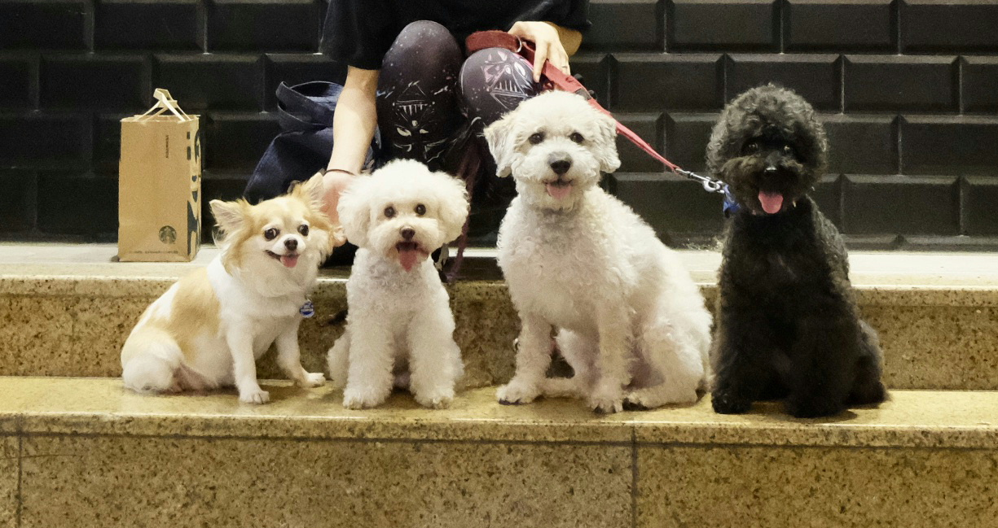
マメ リュック アイン コテツ
うちのワンコたち

